Slide 1


Проект на тему:
«Родительская лаборатория: «Лэпбук» – как средство непосредственного вовлечения семьи в образовательную деятельность»
Выполнила: Гилязова Н.В.
2022г.

Slide 2
Цель: повысить эффективность работы с детьми, через обновление содержания воспитательно- образовательного процесса в группе, как одного из средств развития познавательного интереса детей и эффективного взаимодействия с семьёй.
Задачи:
изучить научно – методическую литературу и другие информационные источники по теме проекта;
раскрыть понятие средства обучения у детей дошкольного возраста;
создание лепбука в детском саду, практическое применение в педагогической деятельности.

Slide 3
Место проведения проекта: разновозрастная группа с 5-7 лет «Солнышко».
Участники проекта: воспитатель, воспитанники группы и их родители.
Сфера использования проекта:
данный проект может быть использован в практике любого образовательного учреждения в работе со всеми участниками воспитательно-образовательного процесса.
Сроки осуществления проекта:
период с сентября 2021 г. по февраль 2022 г.
Вид проекта:
по срокам - среднесрочный;
по приоритетному виду деятельности - практический.

Slide 4
Актуальность проекта:
Проблема формирования познавательной активности детей дошкольного возраста очень актуальна в наше время. У детей недостаточно сформирована потребность в самостоятельном познании окружающей действительности. Делая упор на сознательную поисковую активность и продуктивное мышление ребенка, целенаправленно устремляя их на достижение определенных познавательных задач, можно добиться ожидаемых положительных результатов в любом виде деятельности.
Развивающаяся педагогика, основанная на требованиях федерального государственного образовательного стандарта к дошкольному образованию, существенно изменила подход к организации образовательной деятельности в ДОУ.
Современному ребенку необходимо не столько много знать, сколько последовательно и доказательно мыслить, проявлять умственное напряжение. Содержание и методы обучения дошкольников направлены на развитие внимания, памяти, творческого воображения, на выработку умения сравнивать, выделять характерные свойства предметов, обобщать их по определенному признаку, получать удовлетворение от найденного решения. Когда ребенок сам действует с объектами, он лучше познает окружающий мир, поэтому приоритет в работе с детьми следует отдавать практическим методам обучения.
В связи с этим перед нами педагогами стоит задача поиска новых нестандартных форм взаимодействия с воспитанниками. На смену традиционному образованию приходит продуктивное обучение, которое направлено на развитие творческих способностей, формирование у дошкольников интереса к созидательной деятельности.

Slide 5
Ожидаемые результаты:
Повышение эффективности воспитательно-образовательной работы с детьми, через применение на практике эффективных нетрадиционных приёмов работы
Мотивация на сотрудничество с семьёй
Создание современных подходов во взаимодействии воспитателя и родителей
Возможные риски:
Риски в неэффективности использования лэпбуков минимальны, зависят они от того, насколько правильно продуманы игровые формы работы с детьми, насколько грамотно выстроено взаимодействие с семьёй.

Slide 6
Одним из перспективных методов, способствующих решению данной проблемы, является лэпбук. Лэпбук – это универсальное пособие, которое может быть итогом проектной и самостоятельной деятельности детей, тематической недели, предусмотренной основной образовательной программой дошкольной образовательной организации. Может быть использован при реализации любой из образовательных областей, обеспечивая их интеграцию.
Преимущества использования Лэпбуков:
ребенок самостоятельно собирает нужную информацию;
структурирует большой объем данных;
побуждает интерес у детей к познавательному развитию;
может разнообразить занятие или совместную деятельность со взрослым;
развивает креативность и творческое мышление;
способствует быстрому запоминанию информации;
объединяет людей для увлекательного и полезного занятия.
и творческую активность всех воспитанников.

Slide 7
Лэпбук отвечает требованиям ФГОС ДО
к развивающей предметно-пространственной среде:
информативен;
полифункционален: способствует развитию творчества, воображения;
пригоден к использованию одновременно группой детей (в том числе с участием взрослого как играющего партнера);
обладает дидактическими свойствами;
является средством художественно-эстетического развития ребенка, приобщает его к миру искусства;
вариативен (предполагает несколько вариантов использования каждой его части);
его структура и содержание доступно детям дошкольного возраста;
обеспечивает игровую, познавательную, исследовательскую деятельность.

Slide 8
Основные мероприятия проекта:
Подготовительный этап
План работы по проекту: погружение в проект, выбор направлений.
Мероприятия:
изучение литературы и информационных ресурсов;
планирование мероприятий;
подбор наглядных пособий, материалов;
внесение изменений в РППС «Изготовление Лэпбуков».

Slide 9
II. Деятельностный (практический):
План работы по проекту:
Работа с детьми в совместной деятельности согласно календарно-тематическому планированию.
Консультации и индивидуальные беседы с родителями по теме проекта.
Мероприятия:
Разработка модели лепбука совместно с детьми.
Аппробация лепбука и практическое применение в педагогической деятельности воспитателей.
Мастер-класс для воспитанников «Как сделать конверт».
Изготовление в совместной деятельности с детьми лэпбуков по выбранным темам.
Мастер-класс с детьми и родителями «Лэпбук как форма совместной деятельности взрослого и детей».
Изготовление лепбука в домашних условиях.

Slide 10
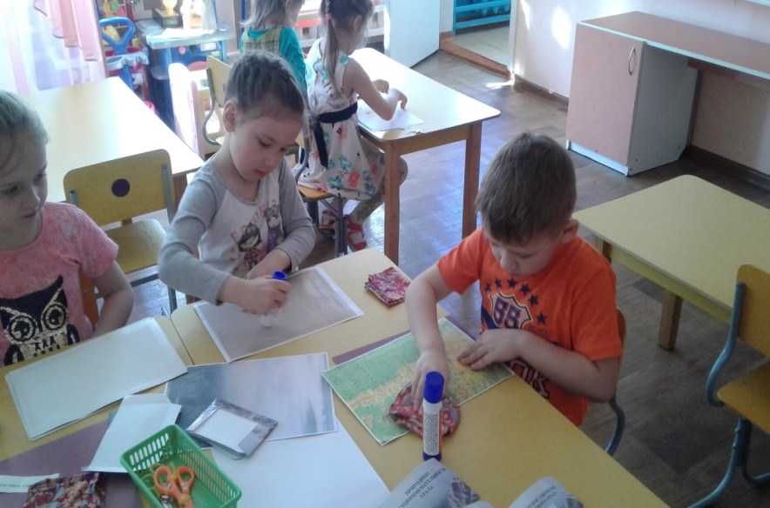
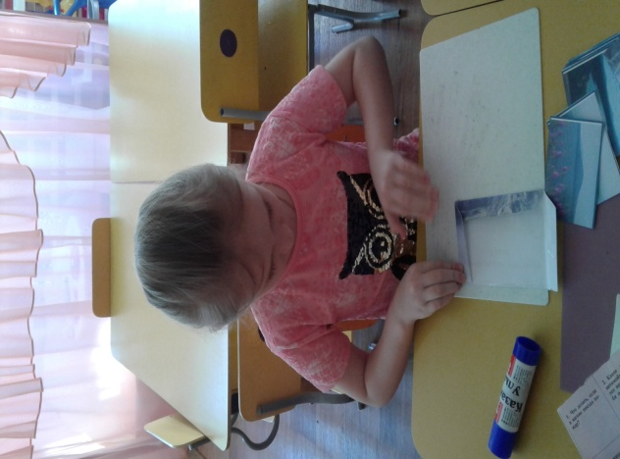
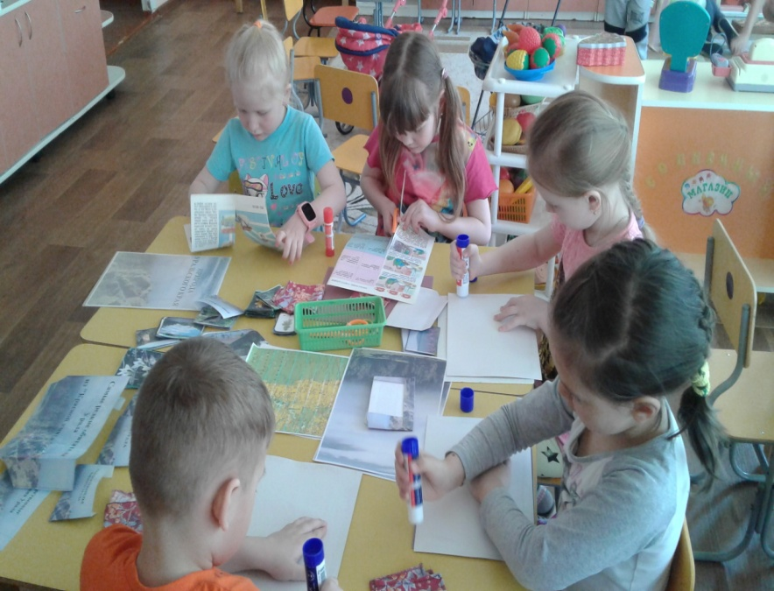
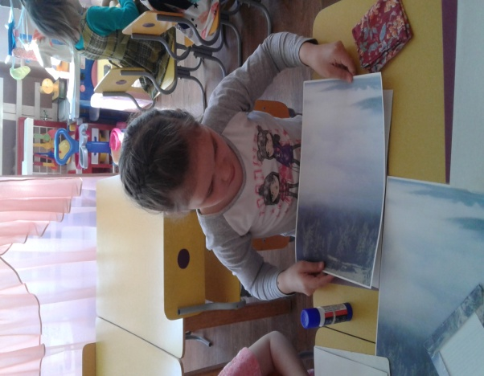
Разработка модели лепбука совместно с детьми детьми

Slide 11
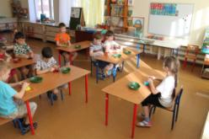
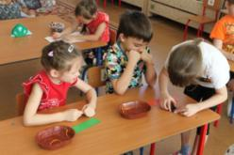
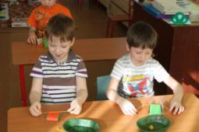
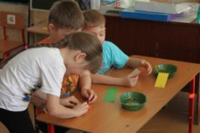
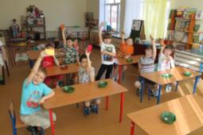
Мастер класс дошколят для дошколят «Как сделать конверт»

Slide 12
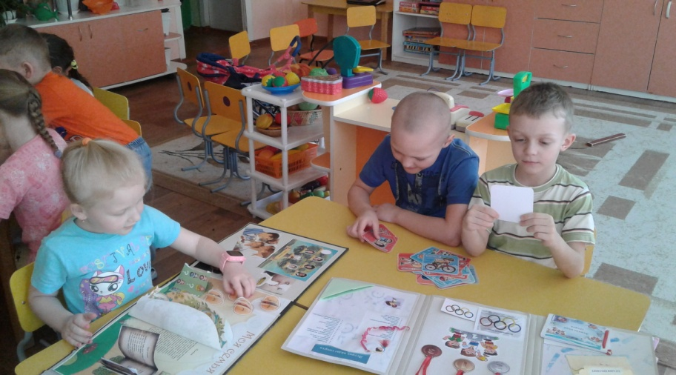
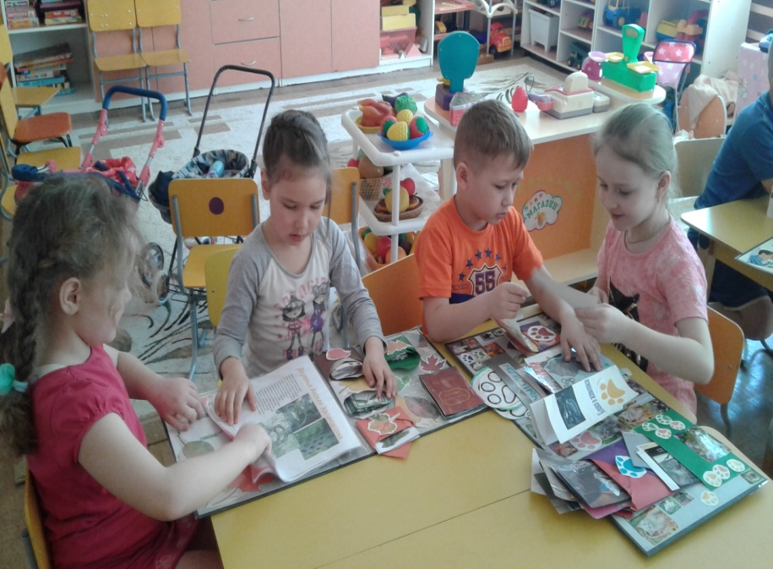
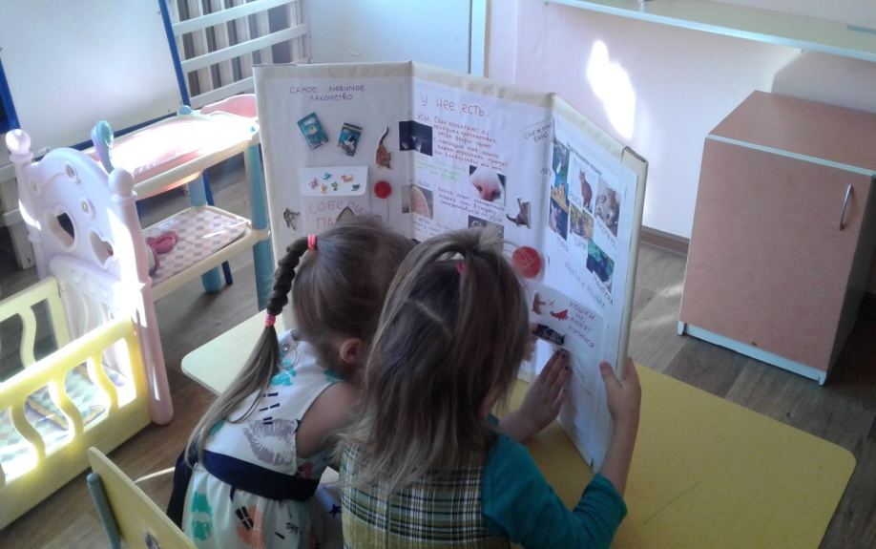
Работа с детьми в совместной деятельности, согласно календарно-тематическому планированию.

Slide 13
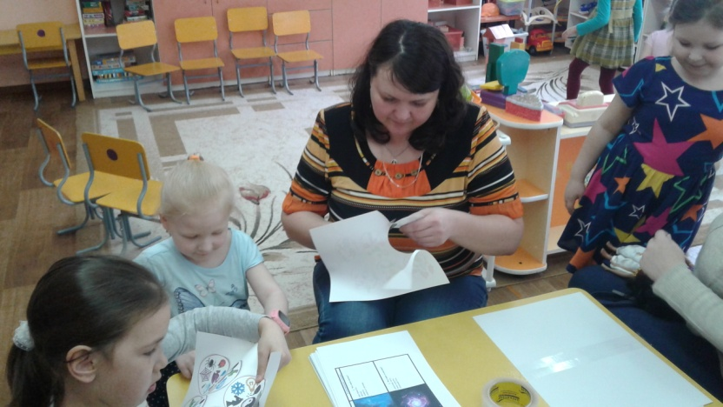
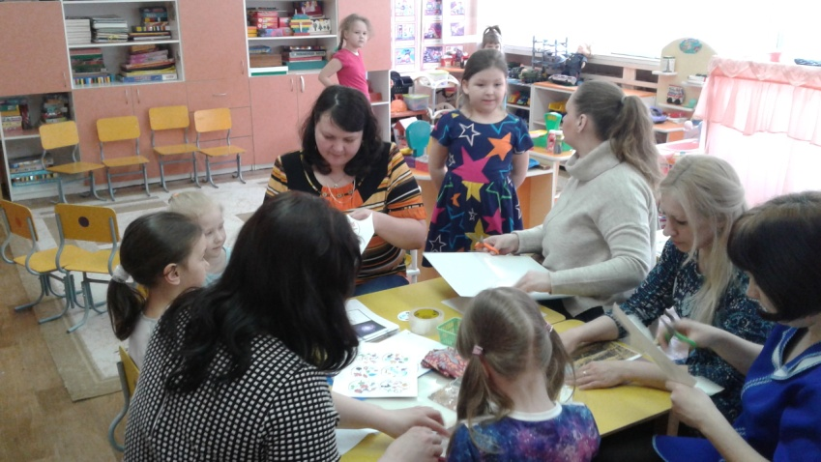
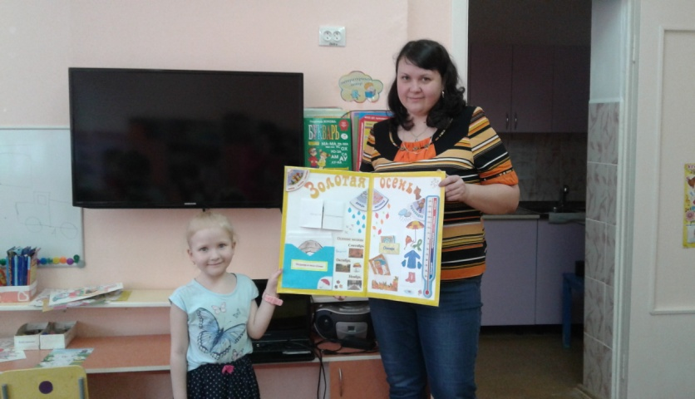
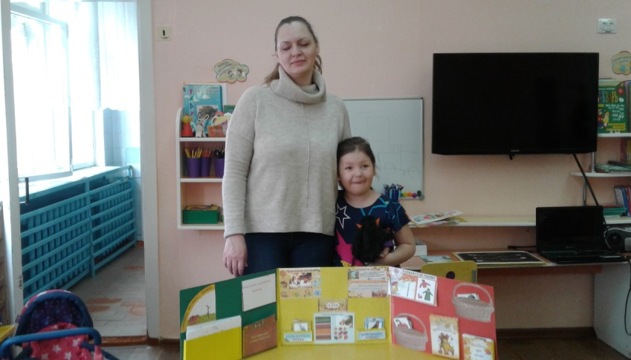
Мастер-класс с детьми и родителями «Лэпбук как форма совместной деятельности взрослого и детей»

Slide 14
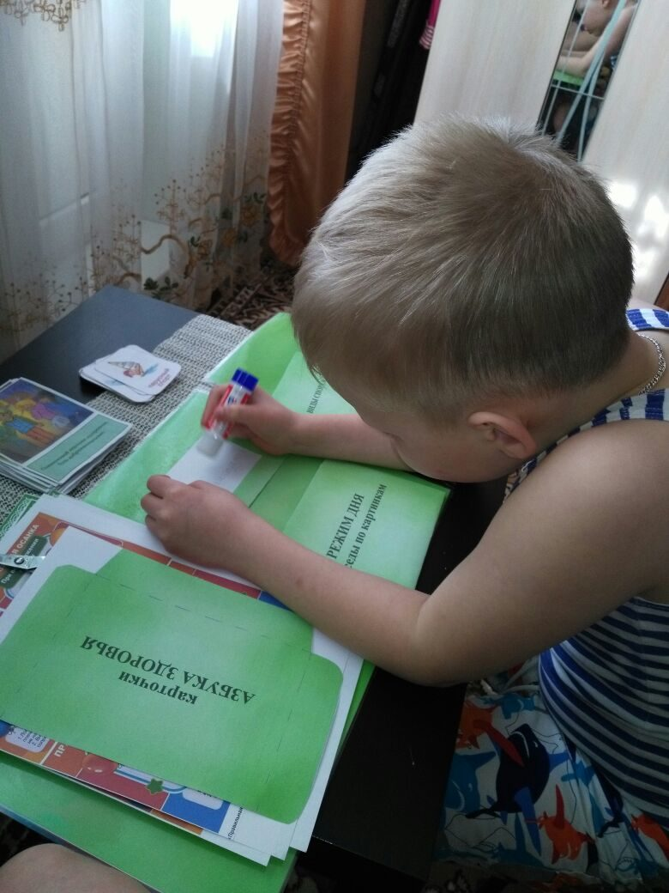
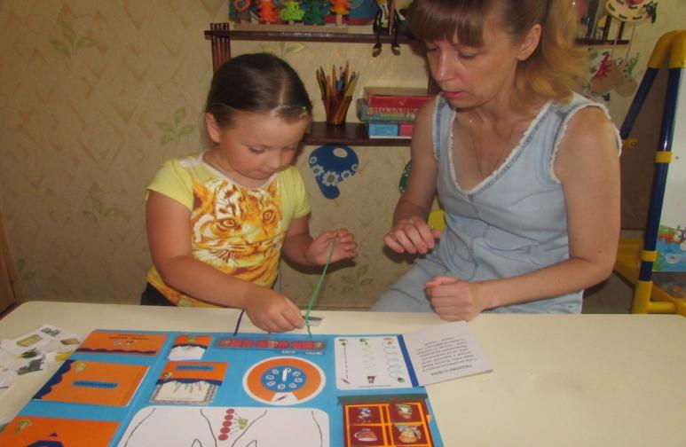
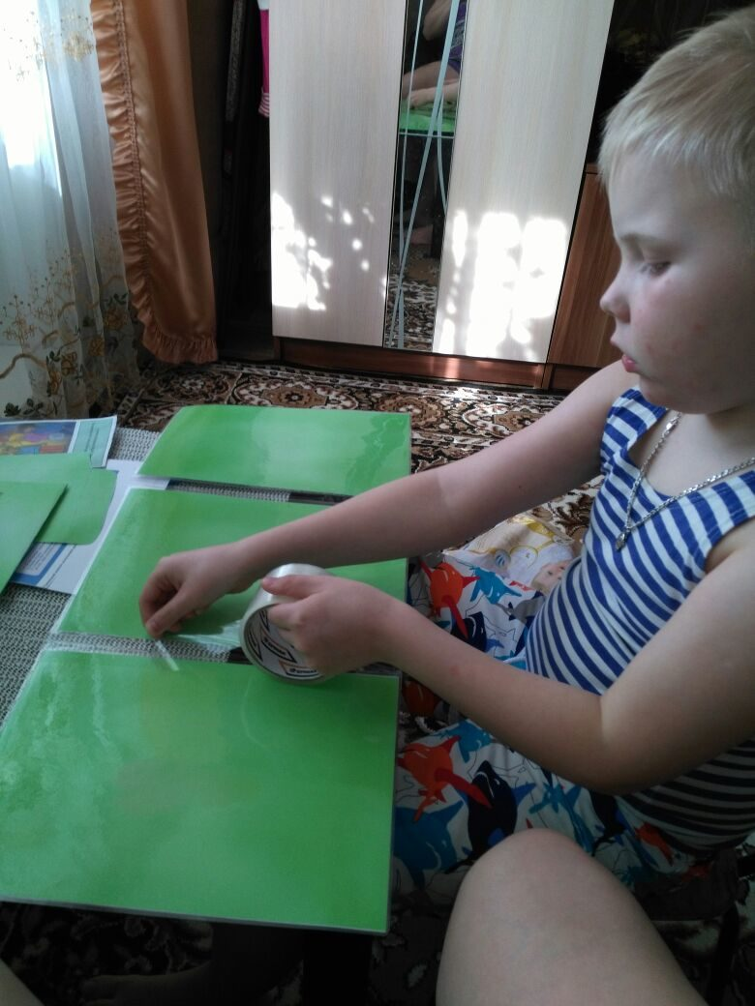
Изготовление лепбука дома воспитанниками группы совместно с родителями

Slide 15
III. Завершающий
План работы по проекту:
Оформление лэпбуков.
Итоговое мероприятие.
Распространение педагогического опыта.
Мероприятия:
Организация выставки лэпбуков «Лэпбук - это интересно!».
Презентация лепбуков детьми.
Представление опыта работы педагогическому коллективу «Лепбук - как средство непосредственного вовлечения семьи в образовательную деятельность».

Slide 16
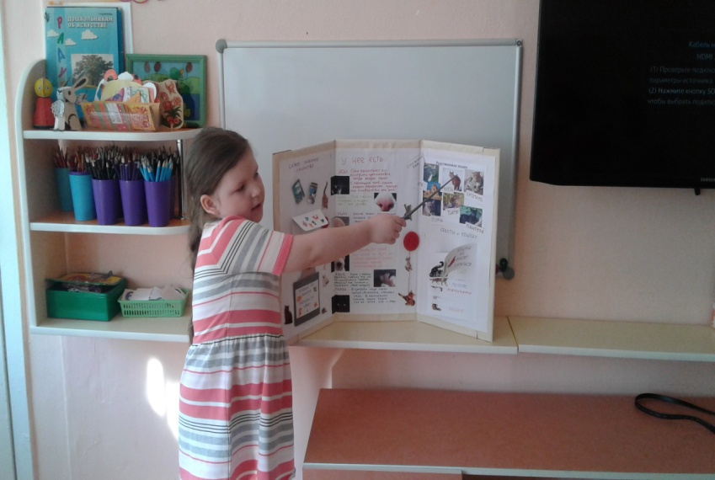
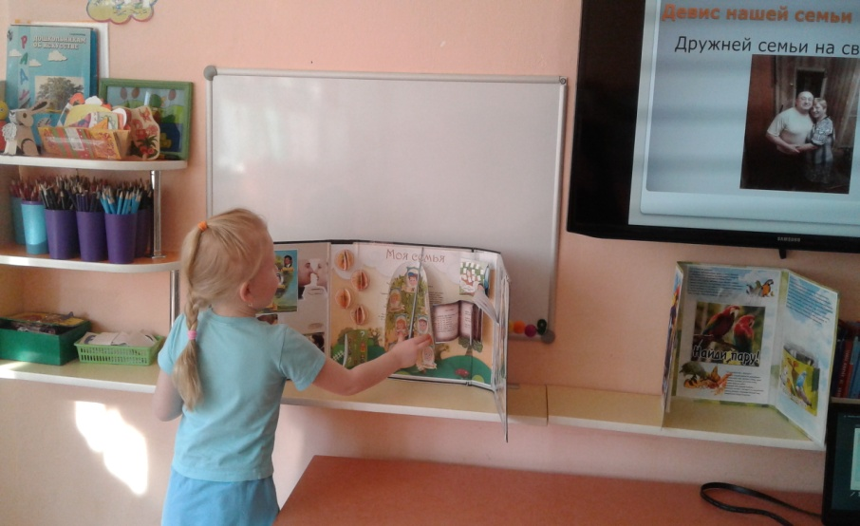
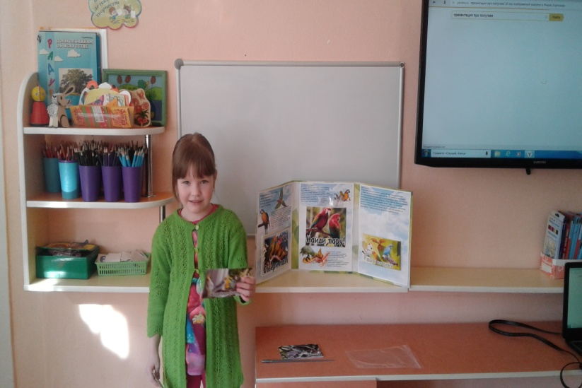
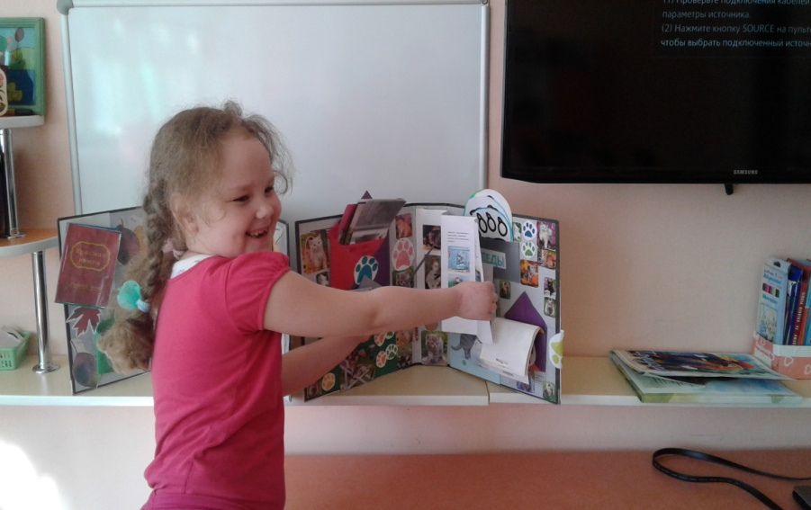
Презентация лепбуков

Slide 17
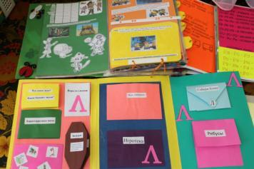
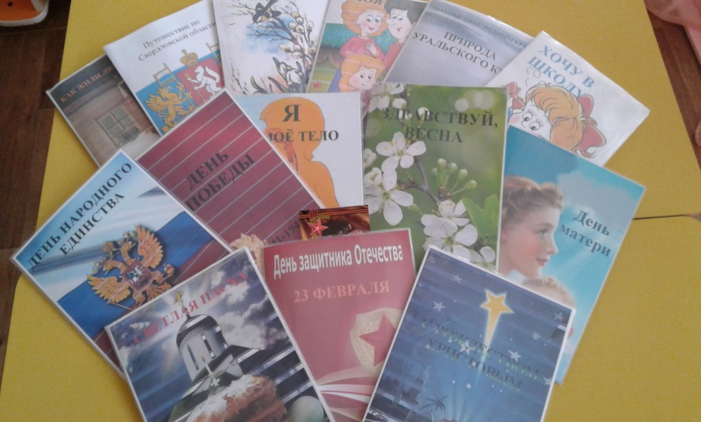
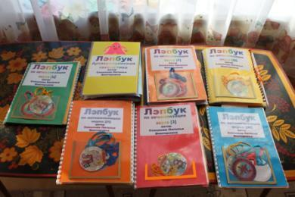
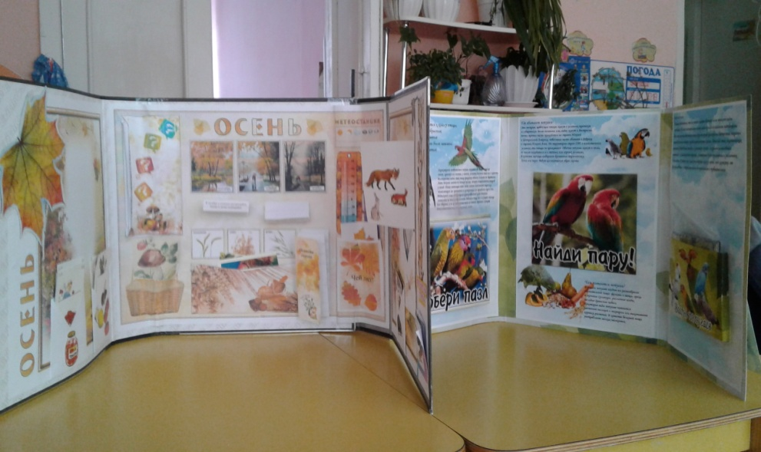
Организация выставки лэпбуков «Лэпбук - это интересно!»

Slide 18
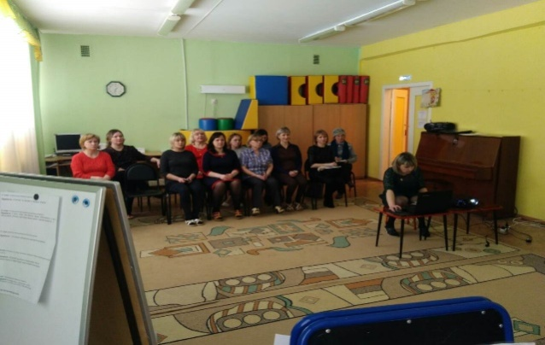
Распространение педагогического опыта:
Представление опыта работы педагогическому сообществу
на уровне детского сада на тему:
«Лепбук - как средство непосредственного вовлечения семьи
в образовательную деятельность»

Slide 19
Вывод:
В целом, работа с лэпбуками является достаточно интересной и перспективной.
Задача семьи состоит в том, чтобы увидеть проблемы детей и вовремя им помочь. Технология работы с лэпбуками позволяет объединить усилия по развитию познавательных, творческих, речевых способностей детей; создать атмосферу общности интересов, активизировать воспитательные умения родителей, подготовить их к восприятию нового опыта. А осознанное включение родителей в совместный с воспитателем
образовательный процесс позволяет значительно повысить эффективность работы.

